Slide 1
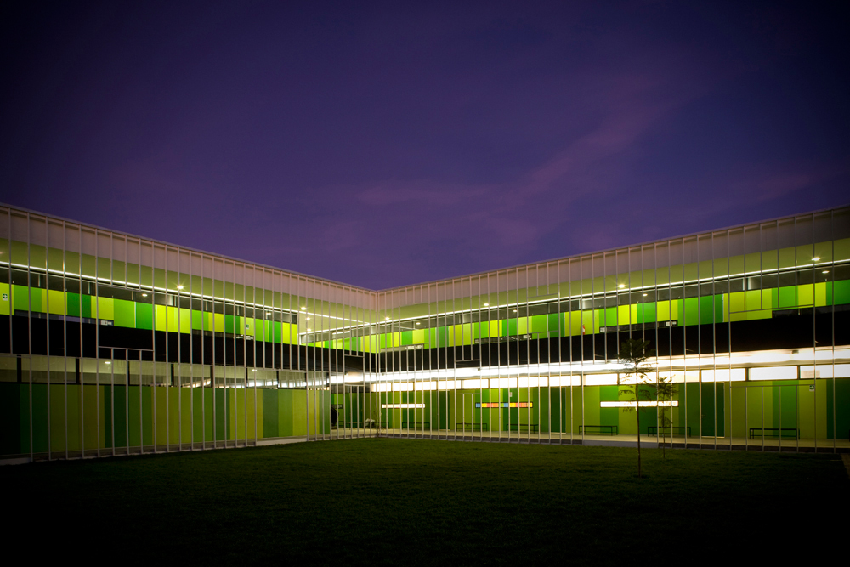
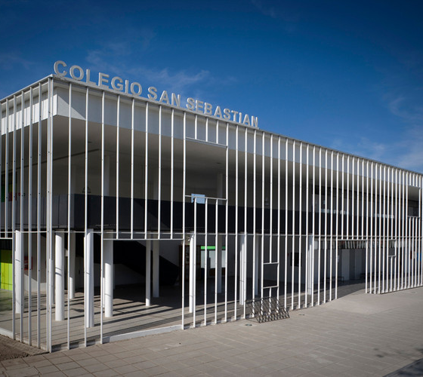


GRUPO 13: CONVIDATA
Integrantes:
Osvaldo Octavio Caraccioli Cisterna
Max Andres Fernández Soto
Benjamín Alejandro Orellana Romero
Isaías Abel Ortiz Castro
Maximiliano Thomas Soto Garrido
Matías Ignacio Urria Ibarra
Profesor: Paulo Luis Francisco Quinsacara Jofré

Slide 2

Contexto
En este proyecto se desarrollará un sistema de registro y almacenamiento de datos de convivencia escolar para el Colegio San Sebastián de Melipilla. La propuesta surge debido a la falta de digitalización de las anotaciones, lo que genera pérdida de tiempo y dificulta la gestión de la información. Este sistema permitirá optimizar el registro, consulta y seguimiento de los casos de convivencia escolar.

Slide 3
Introducción
Total definido para el proyecto
Progreso para el incremento 2
75 Requerimientos Funcionales
28 Requerimientos funcionales
75 Requerimientos UR
28 Requerimiento UR
79 Casos de uso
29 Casos de uso
36 Diagrama de secuencia
Avance total: 73%

Slide 4
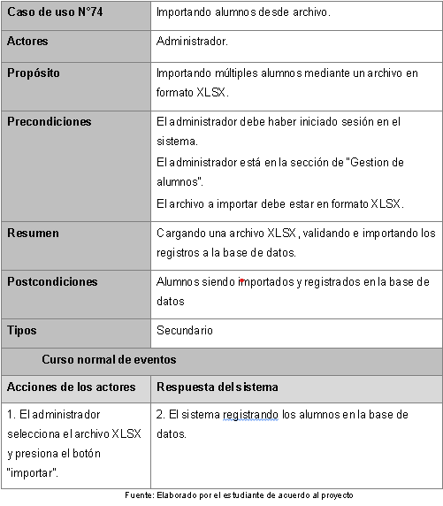
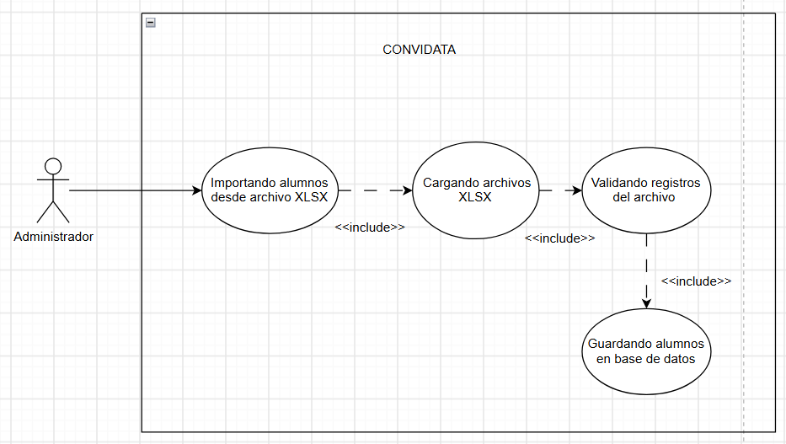
RF-70
RF-70) El sistema debe permitir al Administrador la carga de múltiples alumnos mediante la importación de un archivo en formato XLSX en la sección de Gestión de alumnos.

Slide 5
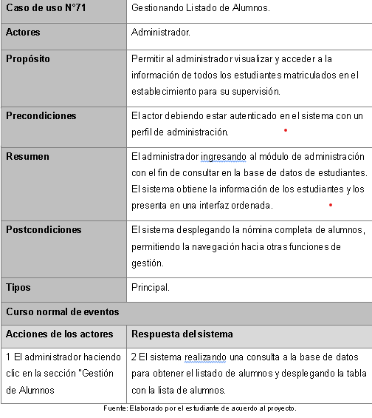
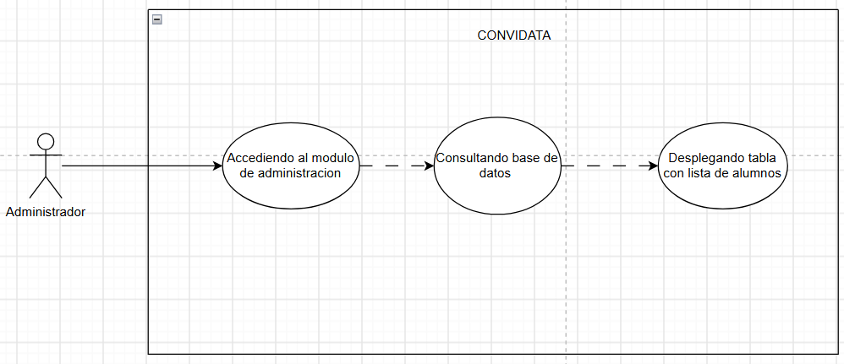
RF 67
RF-67) El sistema debe mostrar al Administrador la sección de gestión de alumnos y el listado de alumnos registrados en la base de datos cuando se accede al módulo de administración.

Slide 6
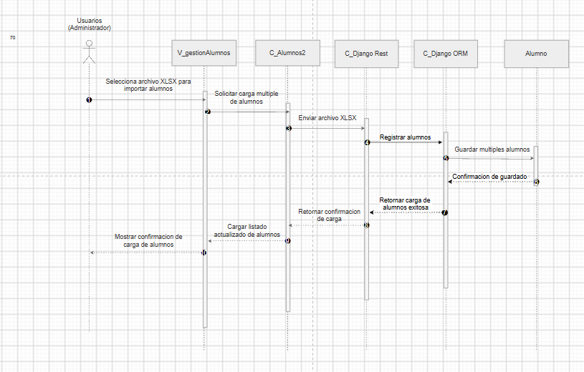
Diagrama de secuencia CU74

Slide 7
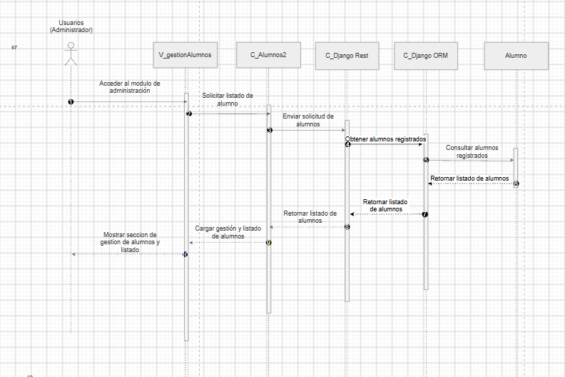
Diagrama de secuencia CU71

Slide 8
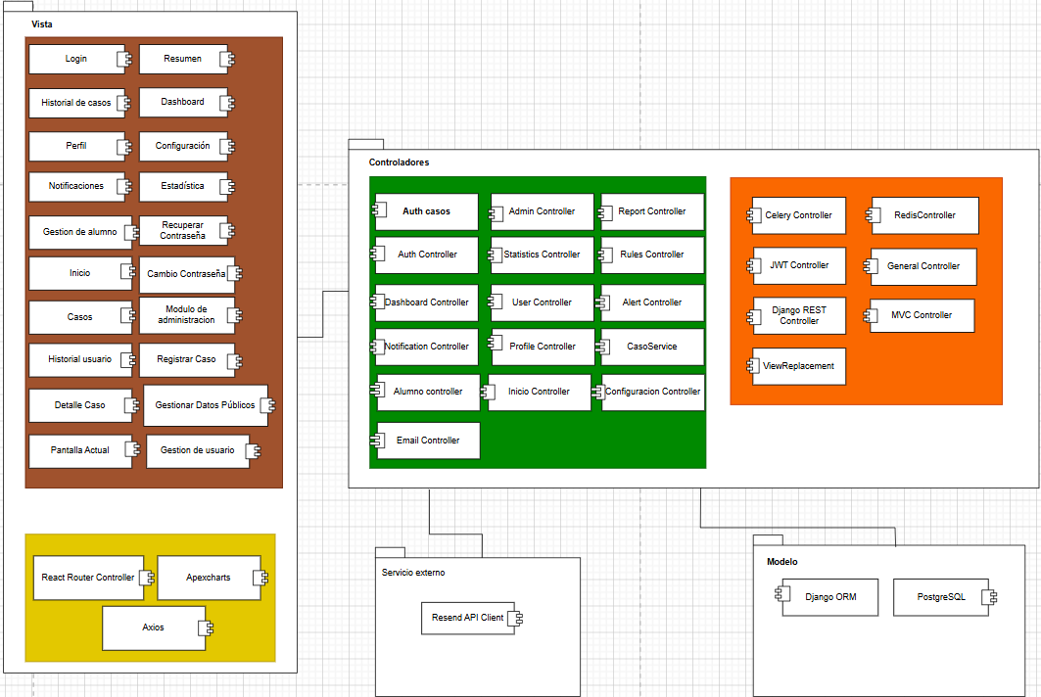
Diagrama de Componentes

Slide 9
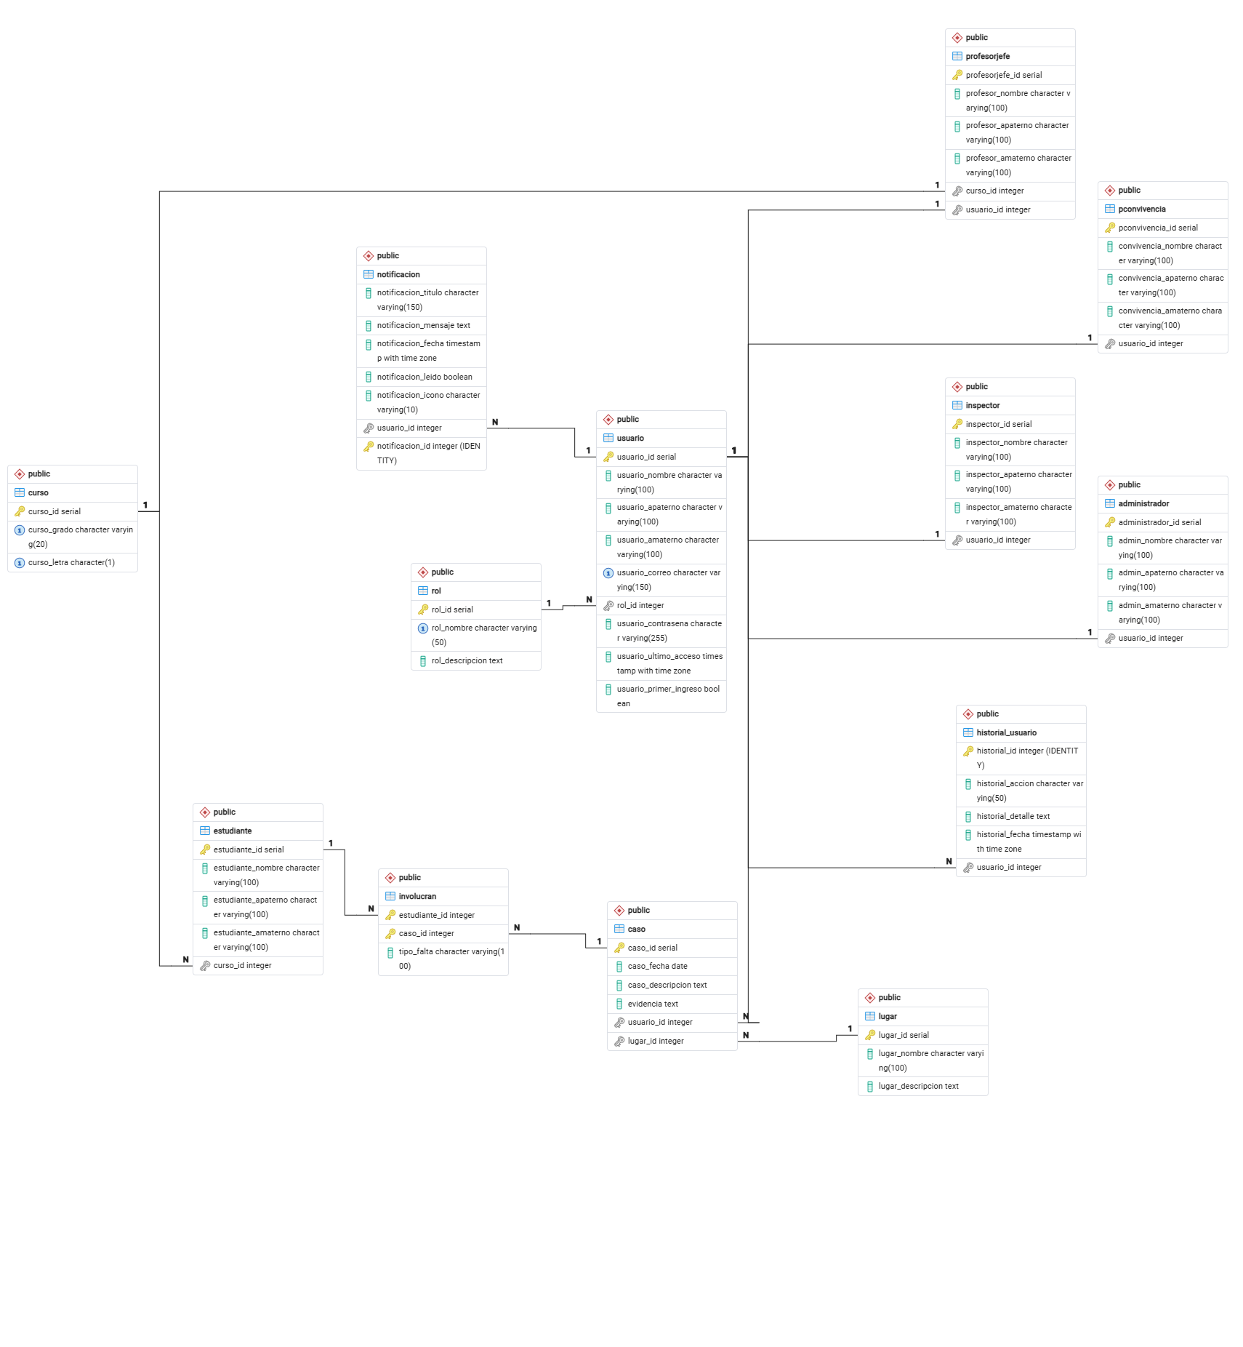
Modelo Físico

Slide 10
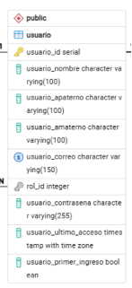
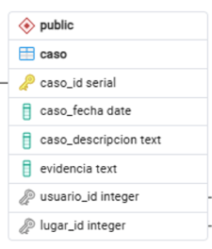

Slide 11
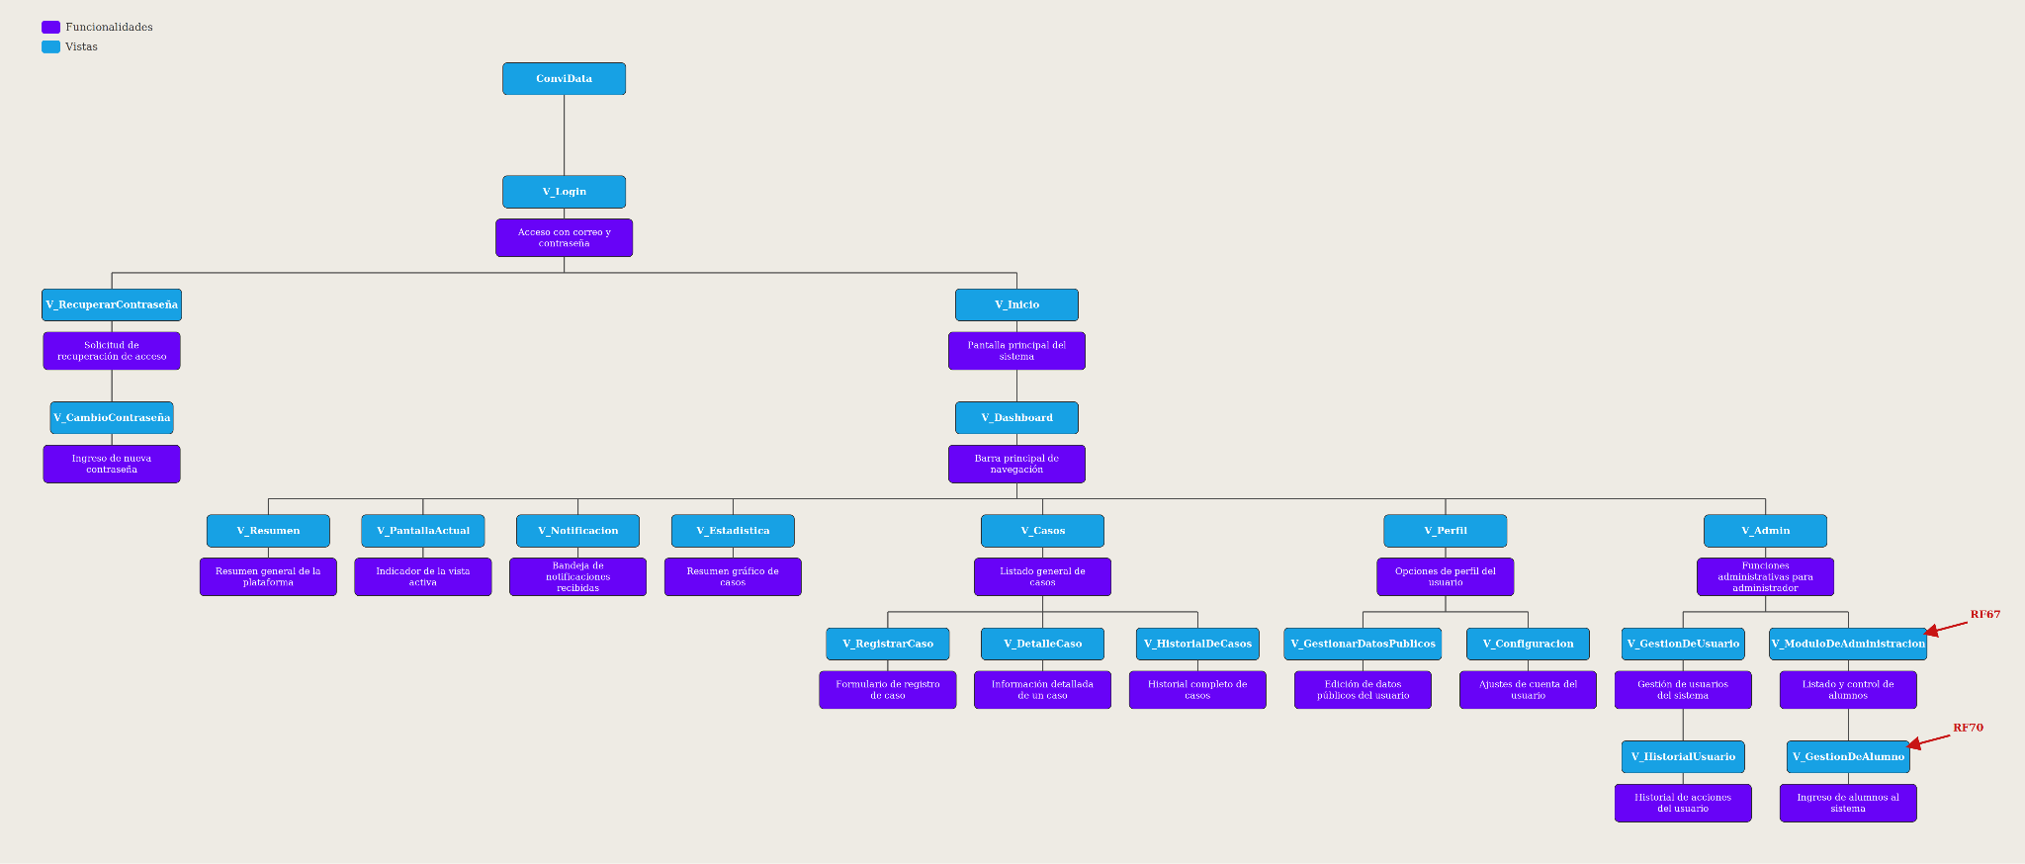
Árbol de navegación

Slide 12
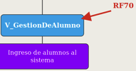
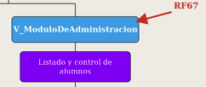
Árbol de navegación

Slide 13
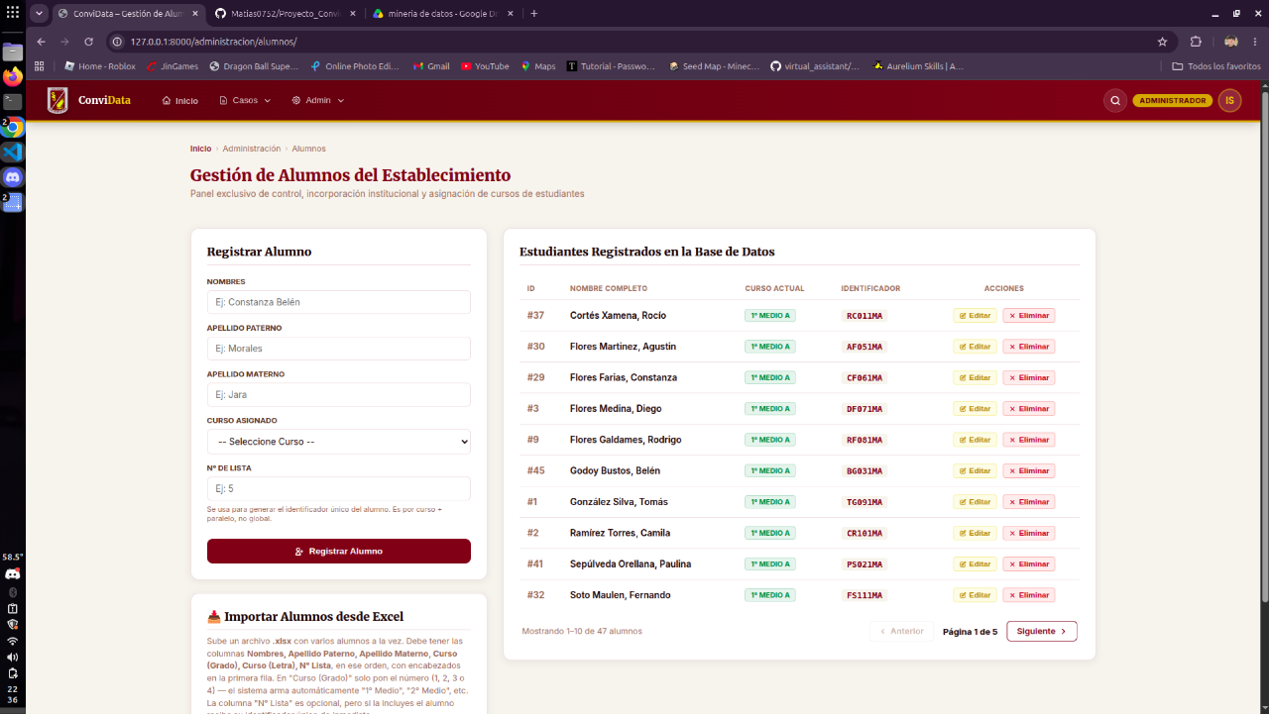
Registro de nuevo alumno

Slide 14
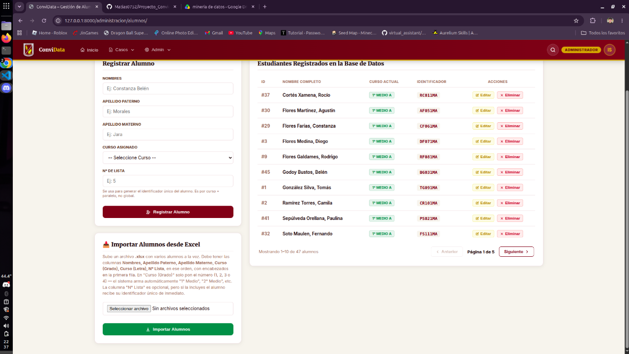

Importar alumnos desde Excel

Slide 15
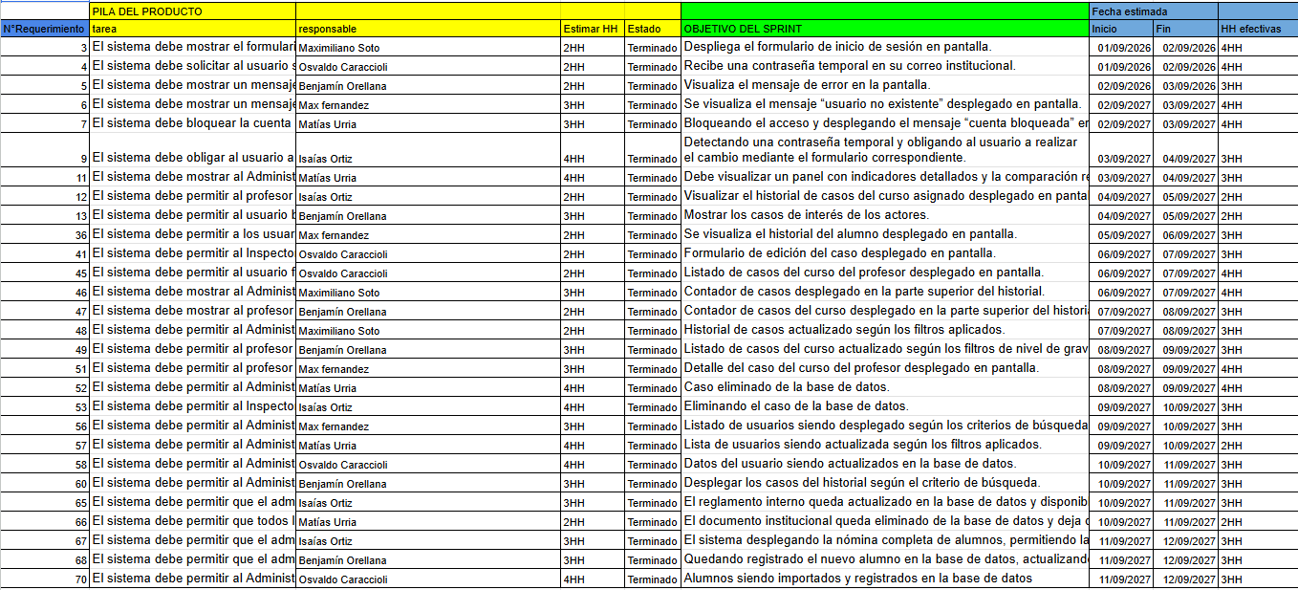
Scrum++: Backlog

Slide 16
A continuación una demostración

